Slide 1
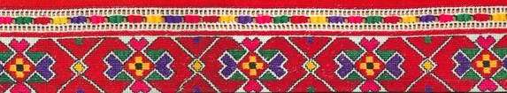
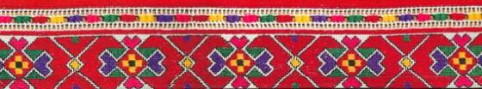
РГОУ НПО «ПУ №23» Минобразования Чувашии
Дополнительный конкурсный раздел:
Презентация к уроку
Тема: «Матрешка – деревянная игрушка»
Предмет: Народные художественные промыслы
Профессия: Художник, Изготовитель художественных изделий из дерева
Преподаватель изобразительного искусства Шашкова О.В.
Чебоксары 2010

Slide 2
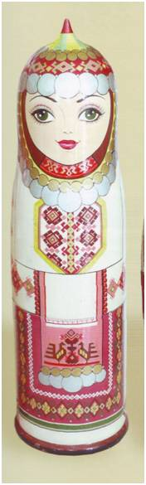
Чувашский сувенир –
МАТРЕШКА
Я чувашская матрешка,
Всем матрешкам я матрешка.
Улыбаюсь я так мило, как всегда!
И ношу платок в узорах, красота!
Головной убор в монетах,
И коса в красивых лентах.
Вот такая я матрешка:
Расписная и чудная,
Добрая и удалая.
(стихотворение учащихся)

Slide 3
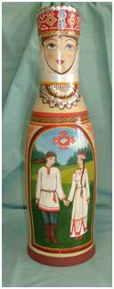
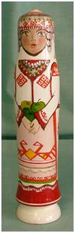
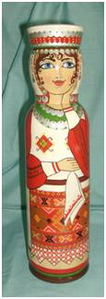
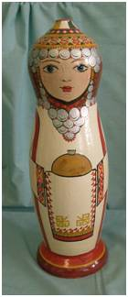
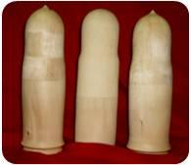
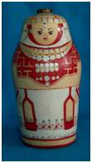
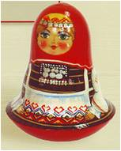
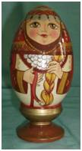
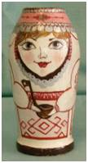
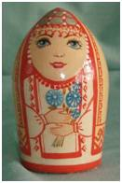
Форма матрешки – традиционная или остроконечная.
Встречаются и необычные заготовки.

Slide 4
Композиция
матрешки

Slide 5

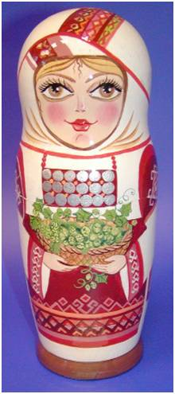
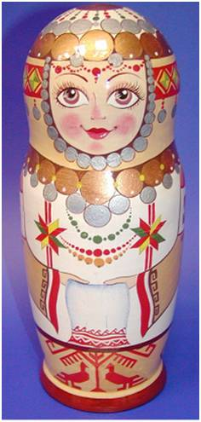
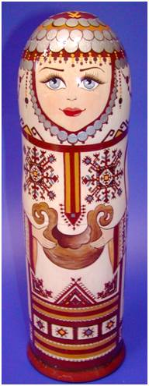
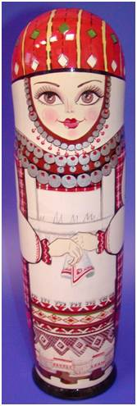
С предметами

Slide 6
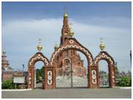
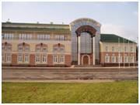
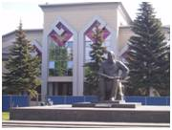
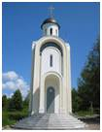
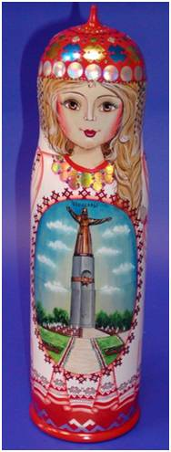
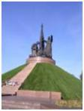
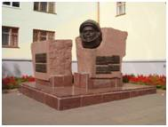
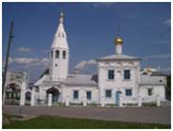
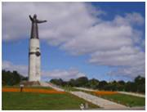
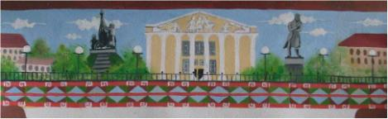
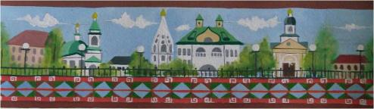
С архитектурой

Slide 7
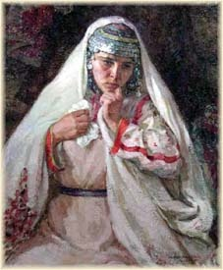
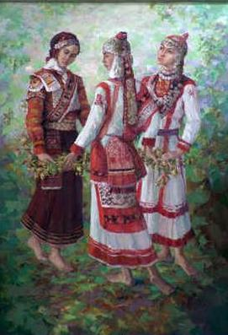
В образе невесты

Slide 8
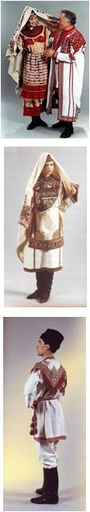
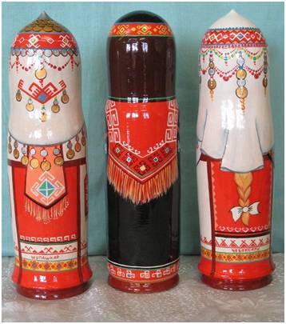
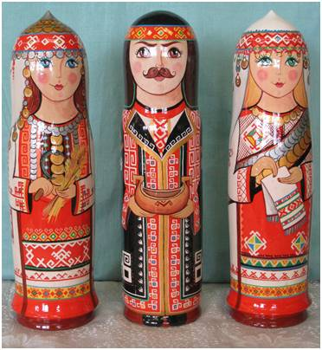
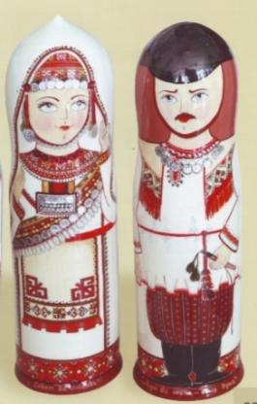
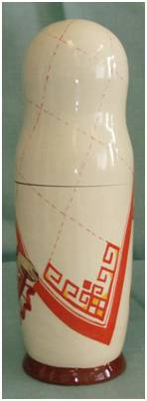
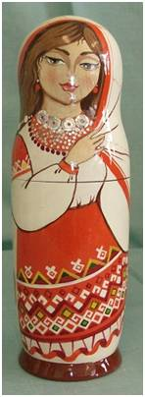
В процессе работы нужно изучить и чувашские обряды

Slide 9
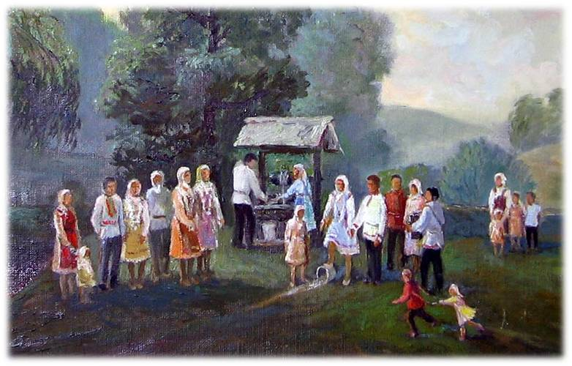
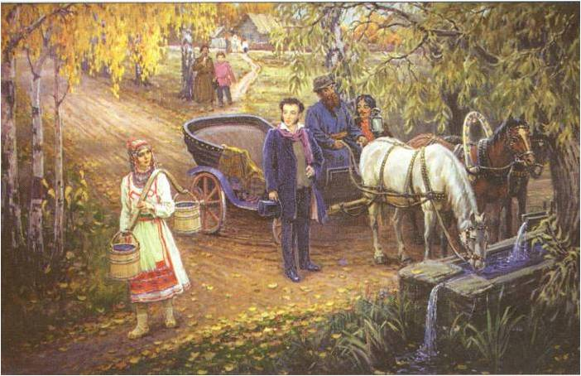
С жанровыми сценами

Slide 10
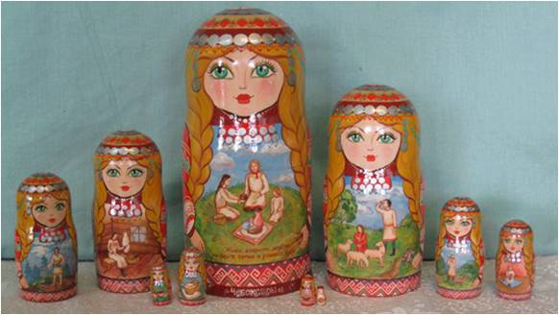
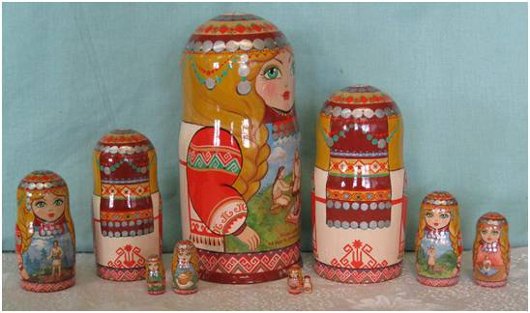
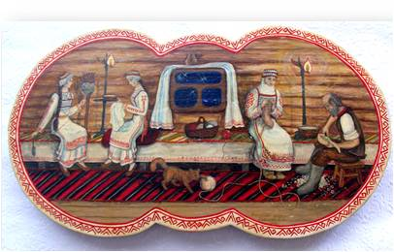
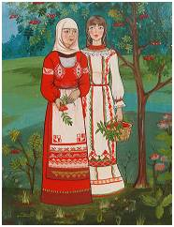
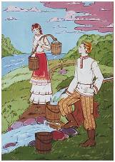

Slide 11
Этапы работы

Slide 12
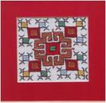
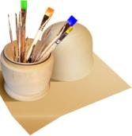


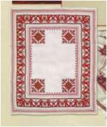
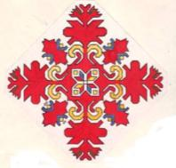

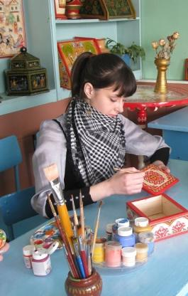
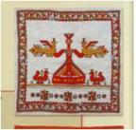

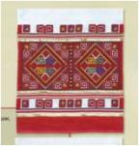


Работа над стилизацией чувашской вышивки

Slide 13










Упражнения в росписи лица

Slide 14









Работа над стилизацией головных уборов и украшений

Slide 15








Работа над стилизацией чувашской одежды

Slide 16









1. Эскиз
2. Грунтовка
3. Ошкуривание
4. Нанесение рисунка
5. Нанесение основных цветовых пятен
6. Прописка
7. Лакировка
Последовательность работы

Slide 17








Литература

Slide 18
Творческие работы

Slide 19









Slide 20







Slide 21



Slide 22

Спасибо за внимание

Slide 23
Презентацию подготовила
преподаватель изобразительного искусства
РГОУ НПО «ПУ №23»
Шашкова Ольга Викторовна
В качестве иллюстраций использованы:
работы учащихся «ПУ №23»;
работа Калининой И.В. с сайта www.remeslo.tppchr.ru;
картины художников «Невеста» Спиридонова М., « Приезд Пушкина в чувашскую деревню»; Сверчкова Н., «Свадебный обряд у колодца» Матросова Ю.;
фотографии из книг «Чувашский костюм от древности до современности»; «Узоры земли чувашской»

